Slide 1
Tugas SPK “SPK dalam Memilih Smartphone”
Oleh :
SMART
Calvin Setiawan (2011730045)
William Natanael (2011730071)
Albert Kamord (2011730077)

Slide 2
1 Pendahuluan

Slide 3
1.1 Latar Belakang
Kebutuhan manusia akan sistem informasi yang semakin meningkat pesat mendorong pertumbuhan dan perkembangan teknologi untuk dapat memenuhi kebutuhan manusia akan sistem informasi.
Berbagai macam alat dirancang untuk memenuhi kebutuhan tersebut, salah satunya smartphone, namun seiring perkembangan jaman smartphone pun menjadi kebutuhan penting bagi kebanyakan orang.
Banyaknya spesifikasi dan jenis smartphone yang ada di pasaran mendorong kami untuk membuat software mengenai “Sistem Pendukung Keputusan dalam Memilih Smartphone” untuk membantu para user dalam menentukan smartphone mana yang sesuai dengan kriteria-kriteria yang mereka inginkan.

Slide 4
1.2 Tujuan
Membantu user dalam menentukan smartphone mana yang sesuai dengan kriteria-kriteria yang mereka inginkan.
Dapat menghasilkan solusi dalam menentukan smartphone dengan cepat dan dapat diandalkan.

Slide 5
1.3 Lingkup/Batasan Masalah
Metode yang digunakan dalam pembuatan software ini adalah SECC dan AHP.
Hasil berupa merek smartphone tertentu yang sesuai dengan kriteria yang dipilih user.

Slide 6
2 Analisis Kebutuhan Sistem

Slide 7
2.1 Analisis Kriteria & Sub-Kriteria
Kriteria | Sub Kriteria
OS | Android
 | iOS
 | Windows Phone
 | Blackberry
Brand | Samsung
 | Oppo
 | Nokia
 | Apple
 | Asus
 | Lenovo
 | Blackberry
Camera | <=1 MP
 | >1MP dan <= 3 MP
 | >3MP dan <= 5 MP
 | >5MP dan <= 7 MP
 | >7MP

Slide 8
Kriteria | Sub Kriteria
Size | <=4"
 | >4" dan <= 5"
 | >5" dan <=6"
 | >6"
Memory | <=4 GB
 | >4 GB dan <= 8GB
 | >8 GB dan <= 16GB
 | >16 GB dan <= 32GB
 | >32GB
Water Resistance | Yes
 | No
 | Tidak peduli
Price | <= 1 juta rupiah
 | >1 juta rupiah dan <= 3 juta rupiah
 | >3 juta rupiah dan <= 5 juta rupiah
 | >5 juta rupiah dan <= 7 juta rupiah

Slide 9
Kriteria | Sub Kriteria
Battery Capacity | <=1500 mAh
 | >1500 mAh dan <= 2000 mAh
 | >2000 mAh dan <= 2500 mAh
 | >2500 mAh dan <= 3000 mAh
 | >3000 mAh
Color | Hitam
 | Putih
 | Biru
 | Merah
 | Lainnya
RAM | <=256 MB
 | >256 MB dan <= 512 MB
 | >512 MB dan <= 1 GB
 | >1 GB dan <= 2 GB
 | >3 GB

Slide 10
2.2 Analisis Domain/Range Alternatif
Kriteria | Sub Kriteria
OS | Android
 | iOS
 | Windows Phone
 | Blackberry
Brand | Samsung
 | Oppo
 | Nokia
 | Apple
 | Asus
 | Lenovo
 | Blackberry
Camera | <=1 MP
 | >1MP dan <= 3 MP
 | >3MP dan <= 5 MP
 | >5MP dan <= 7 MP
 | >7MP

Slide 11
Kriteria | Sub Kriteria
Size | <=4"
 | >4" dan <= 5"
 | >5" dan <=6"
 | >6"
Memory | <=4 GB
 | >4 GB dan <= 8GB
 | >8 GB dan <= 16GB
 | >16 GB dan <= 32GB
 | >32GB
Water Resistance | Yes
 | No
 | Tidak peduli
Price | <= 1 juta rupiah
 | >1 juta rupiah dan <= 3 juta rupiah
 | >3 juta rupiah dan <= 5 juta rupiah
 | >5 juta rupiah dan <= 7 juta rupiah

Slide 12
Kriteria | Sub Kriteria
Battery Capacity | <=1500 mAh
 | >1500 mAh dan <= 2000 mAh
 | >2000 mAh dan <= 2500 mAh
 | >2500 mAh dan <= 3000 mAh
 | >3000 mAh
Color | Hitam
 | Putih
 | Biru
 | Merah
 | Lainnya
RAM | <=256 MB
 | >256 MB dan <= 512 MB
 | >512 MB dan <= 1 GB
 | >1 GB dan <= 2 GB
 | >3 GB

Slide 13
2.3 Analisis Sistem Penilaian
Berdasarkan harga | Nilai
<= 1 juta rupiah | 2
>1 juta rupiah dan <= 3 juta rupiah | 5
>3 juta rupiah dan <= 5 juta rupiah | 7
>5 juta rupiah dan <= 7 juta rupiah | 8
>7 juta rupiah | 10
Kamera | Nilai
<=1 MP | 1
>1MP dan <= 3 MP | 3
>3MP dan <= 5 MP | 6
>5MP dan <= 7 MP | 8
>7MP | 10

Slide 14
Memory | Nilai
<=4 GB | 3
>4 GB dan <= 8GB | 5
>8 GB dan <= 16GB | 8
>16 GB dan <= 32GB | 9
>32GB | 10
Battery Capacity | Nilai
<=1500 mAh | 2
>1500 mAh dan <= 2000 mAh | 6
>2000 mAh dan <= 2500 mAh | 8
>2500 mAh dan <= 3000 mAh | 9
>3000 mAh | 10
RAM | Nilai
<=256 MB | 1
>256 MB dan <= 512 MB | 2
>512 MB dan <= 1 GB | 6
>1 GB dan <= 2 GB | 8
>3 GB | 10

Slide 15
2.3 Analisis Teknik Pengambilan Keputusan
2.3.1 SECC
2.3.2 AHP

Slide 16
2.3.1 SECC – Daftar Smartphone
Galaxy Note 3
Galaxy Fit
Galaxy S5
Iphone 4s
Iphone 5
Iphone 5s
Xperia Z
Xperia Z2
Xperia T
LG G2 Mini
LG G2
LG G3
Lumia 1520
Lumia 920
Lumia 1320
Daftar Smartphone

Slide 17
2.3.1 SECC – Daftar Pertanyaan
Sistem Operasi smartphone yang anda inginkan :
Android
iOS
Windows Phone
Blackberry
Merk smartphone yang anda inginkan :
Samsung
Oppo
Nokia
Apple
Asus
Lenovo
Blackberry
Warna :
Hitam
Putih
Biru
Merah

Slide 18
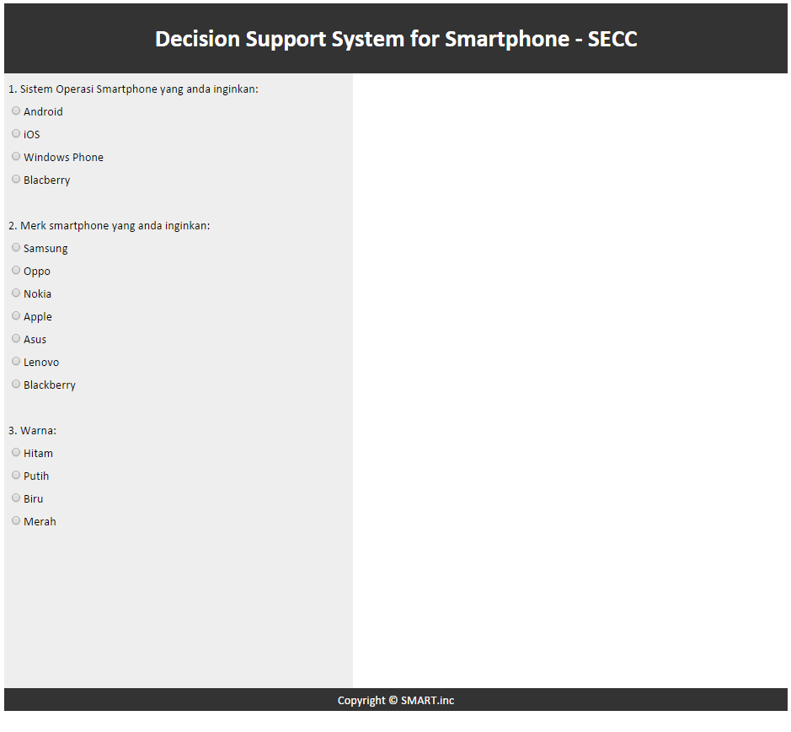

Slide 19
2.3.1 SECC – Pilihan Pengguna
Pengguna memilih :
OS : Android
Merk : Samsung
Warna : Hitam

Slide 20
2.3.1 SECC – Tabel
 | Warna = Hitam | OS = Android | Merk = Samsung | Hasil
Galaxy Note 3 | TRUE | TRUE | TRUE | TRUE
Galaxy Fit | TRUE | TRUE | TRUE | TRUE
Galaxy S5 | TRUE | TRUE | TRUE | TRUE
iPhone 4s | TRUE | FALSE | FALSE | FALSE
iPhone 5 | TRUE | FALSE | FALSE | FALSE
iPhone 5s | TRUE | FALSE | FALSE | FALSE
Xperia Z2 | TRUE | TRUE | FALSE | FALSE
Xperia Z | TRUE | TRUE | FALSE | FALSE
Xperia T | TRUE | TRUE | FALSE | FALSE
LG G2 Mini | TRUE | TRUE | FALSE | FALSE
LG G2 | TRUE | TRUE | FALSE | FALSE
LG G3 | TRUE | TRUE | FALSE | FALSE
Lumia 1520 | TRUE | FALSE | FALSE | FALSE
Lumia 920 | TRUE | FALSE | FALSE | FALSE
Lumia 1320 | TRUE | FALSE | FALSE | FALSE

Slide 21
2.3.1 SECC – Hasil
Hasil dari metode SECC adalah :
Galaxy Note 3
Galaxy Fit
Galaxy S5

Slide 22
2.3.2 AHP
(Lihat di Excel)
AHP Kriteria
AHP Alternatif
Solusi

Slide 23
3 Perancangan Data dan Antarmuka

Slide 24
3.1 Perancangan Data
3.1.1 E-R Diagram
3.1.2 Relational Model Diagram

Slide 25
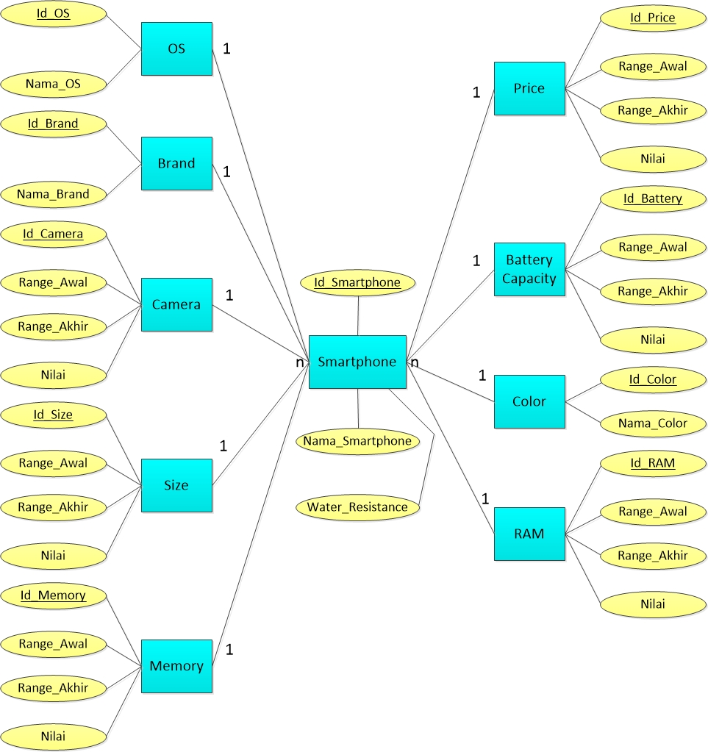
3.1.1 E-R Diagram

Slide 26
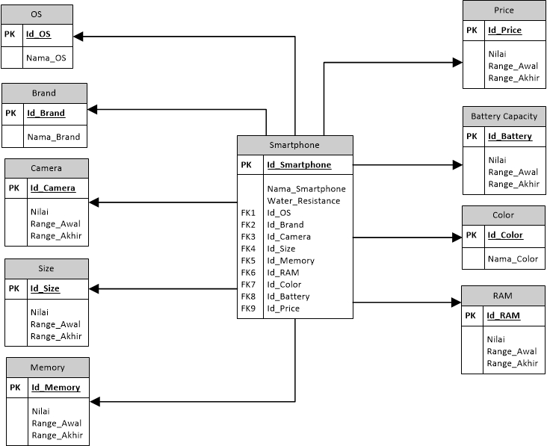
3.1.2 Relational Model Diagram

Slide 27
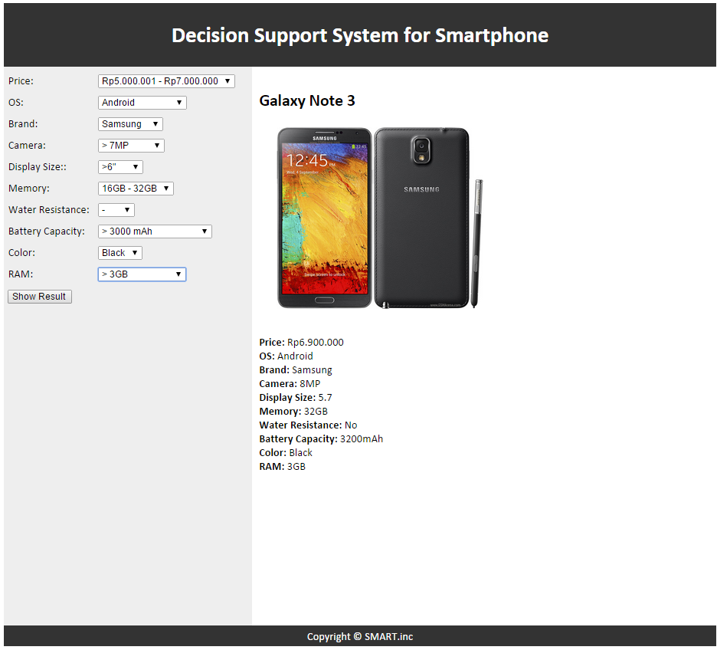
3.2 Perancangan Antar Muka

Slide 28
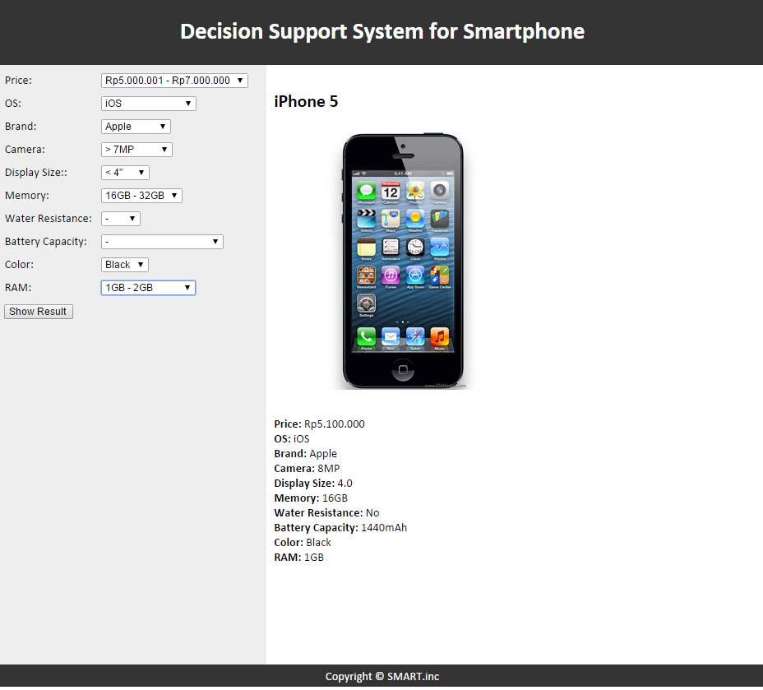

Slide 29
4 Penutup

Slide 30
4.1 Kesimpulan
“SPK dalam memilih Smartphone” ini bertujuan untuk memudahkan user untuk memilih smartphone yang akan dibelinya.
Dengan tersedianya pilihan-pilihan yang diinginkan user, maka akan tertampil smartphone yang paling cocok.
Karena banyak di luar sana orang-orang yang membeli smartphone dengan kebutuhan yang tidak sesuai, misalkan membeli smartphone dengan harga yang mahal, namun spesifikasi yang terlalu tinggi tersebut tidak begitu terpakai, karena memang user tidak menggunakannya.
Dengan adanya Decision Support ini, maka pemilihan smartphone pun akan menjadi lebih efisien dan tepat smartphone apa yang akan dibeli oleh user.

Slide 31
4.2 Saran
Saran untuk “SPK dalam memilih Smartphone” ini adalah menambahkan database lebih banyak karena perkembangan smartphone yang semakin maju mendorong para developer/perancang smartpone untuk membuat lebih banyak jenis smartphone dengan spesifikasi dan fitur-fitur yang berbeda-beda. Saran lain adalah menambahkan range alternatif dari setiap kriteria yang ada pada SPK.

